Slide 1
XAVIS AI Platform
일반 사용자 이용 가이드
https://ai.xavis.co.kr/
@xavis.co.kr 이메일 인증 후 이용 · 관리자 모드 불필요

Slide 2
시작하기
XAVIS AI Platform · 일반 사용자 가이드
2

Slide 3
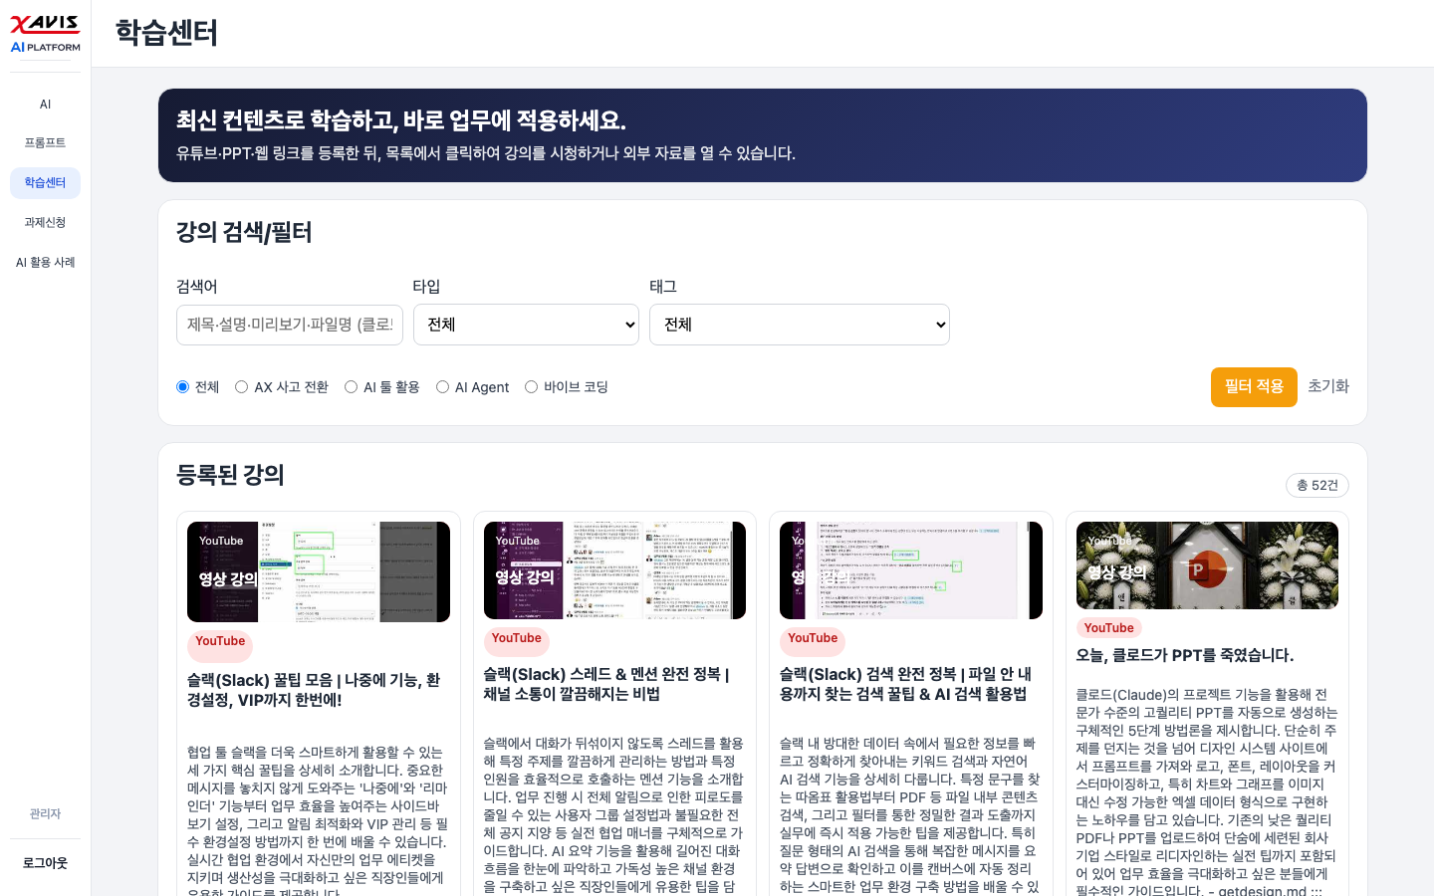
이메일 인증으로 접속
• 1. ai.xavis.co.kr 접속 → 회사 이메일 입력 → [검증]
• 2. 메일함 [인증 완료하기] 클릭 (링크 15분 유효)
• 3. 인증 완료 후 AI·학습센터 등 메뉴 이용
• 로그아웃: 좌측 하단 · 좌측 [관리자]는 운영 담당용(일반 사용자 불필요)
XAVIS AI Platform · 일반 사용자 가이드
3

Slide 4
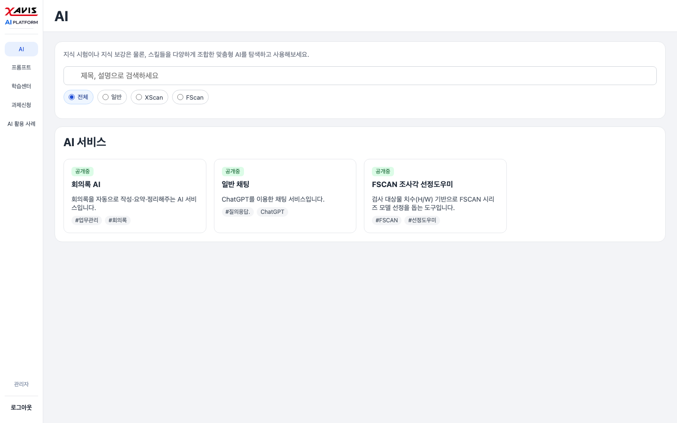
일반 사용자 메뉴 구성
• AI — 회의록·채팅·FSCAN 등 AI 서비스
• 프롬프트 — 업무용 템플릿·팀 공유
• 학습센터 — YouTube·PPT·동영상 강의
• 과제신청 — AX 과제 온라인 신청
• AI 활용 사례 — 임직원 간 실무 AI 활용 노하우 공유·열람
※ 가이드봇·WM·대시보드·업무 체크리스트는 허용 계정만 표시
XAVIS AI Platform · 일반 사용자 가이드
4

Slide 5
AI 서비스
XAVIS AI Platform · 일반 사용자 가이드
5

Slide 6
AI — 서비스 허브
• 경로: /ai-explore
• 검색 + 타입 필터(전체 / 일반 / XScan / FScan)
• 카드 클릭으로 각 AI 도구 실행
XAVIS AI Platform · 일반 사용자 가이드
6

Slide 7
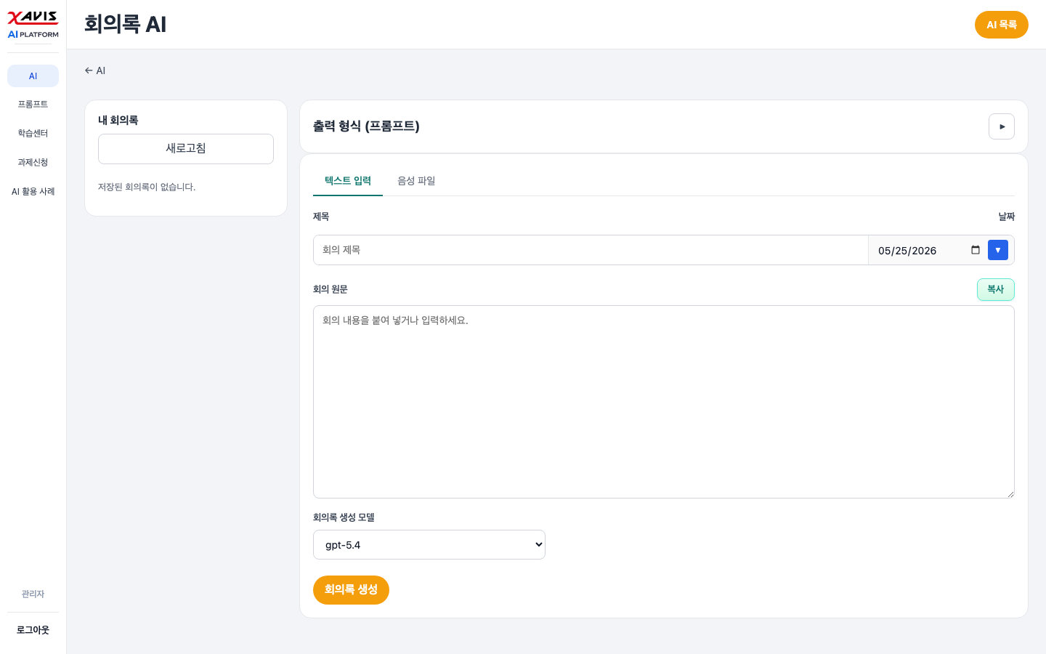
회의록 AI
• 텍스트: 회의 원문 붙여넣기 → [회의록 생성] → 수정 후 [저장]
• 음성: mp3·m4a·wav(최대 300MB) → 업로드 → 전사 → 회의록 정리
• 대안: 클로버노트·Claude 전사 → 텍스트 입력 탭에 붙여넣기
• 유의: 결과 검토 필수 · 개인정보·대외비 주의
XAVIS AI Platform · 일반 사용자 가이드
7

Slide 8
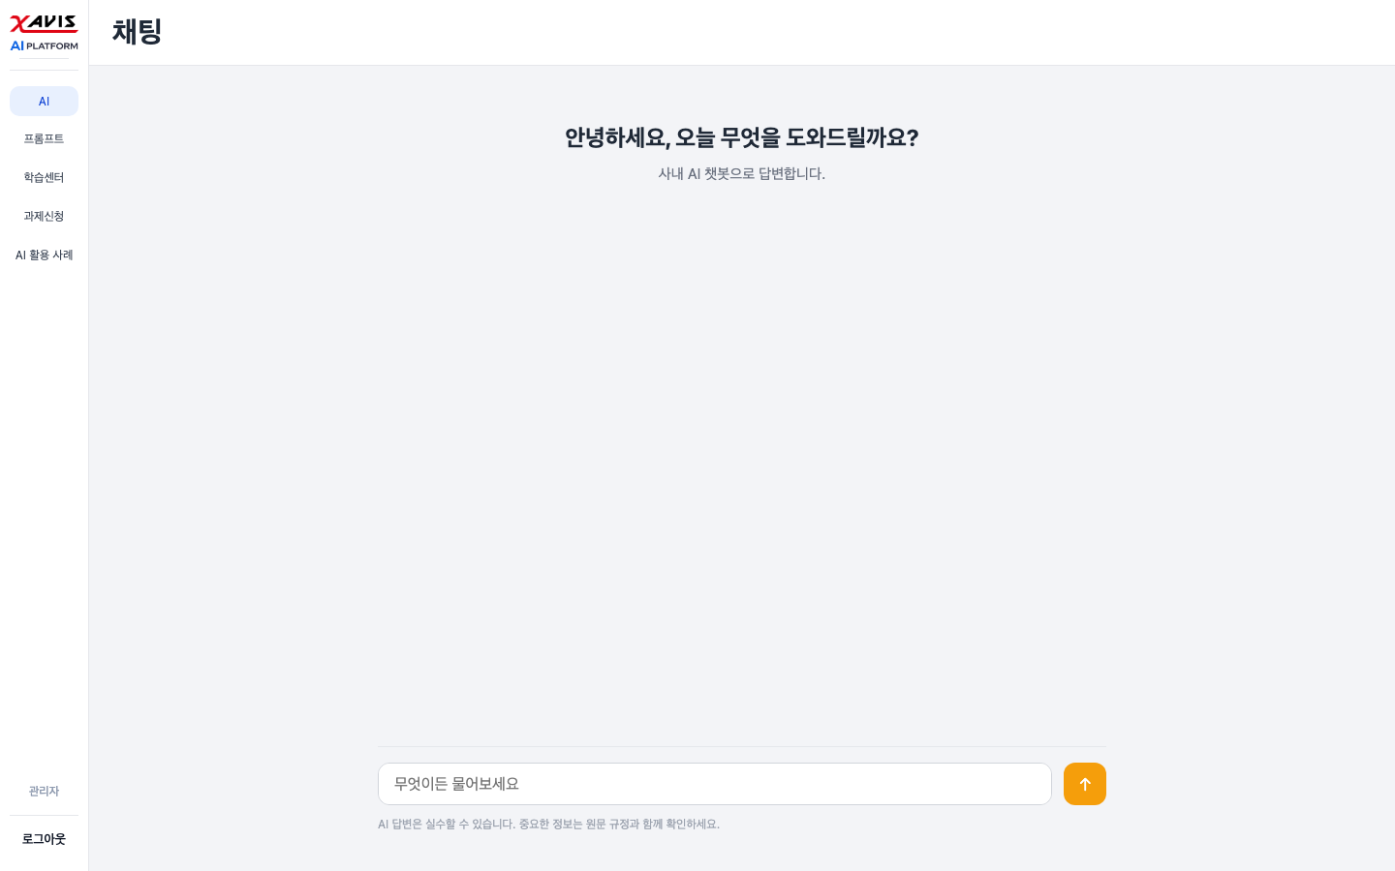
일반 채팅
• 이메일 인증 후 ChatGPT 기반 사내 채팅
• 업무 질의·초안·아이디어 · (설정 시) 웹 검색
• 반복 업무는 [프롬프트] 템플릿 복사 후 활용
XAVIS AI Platform · 일반 사용자 가이드
8

Slide 9
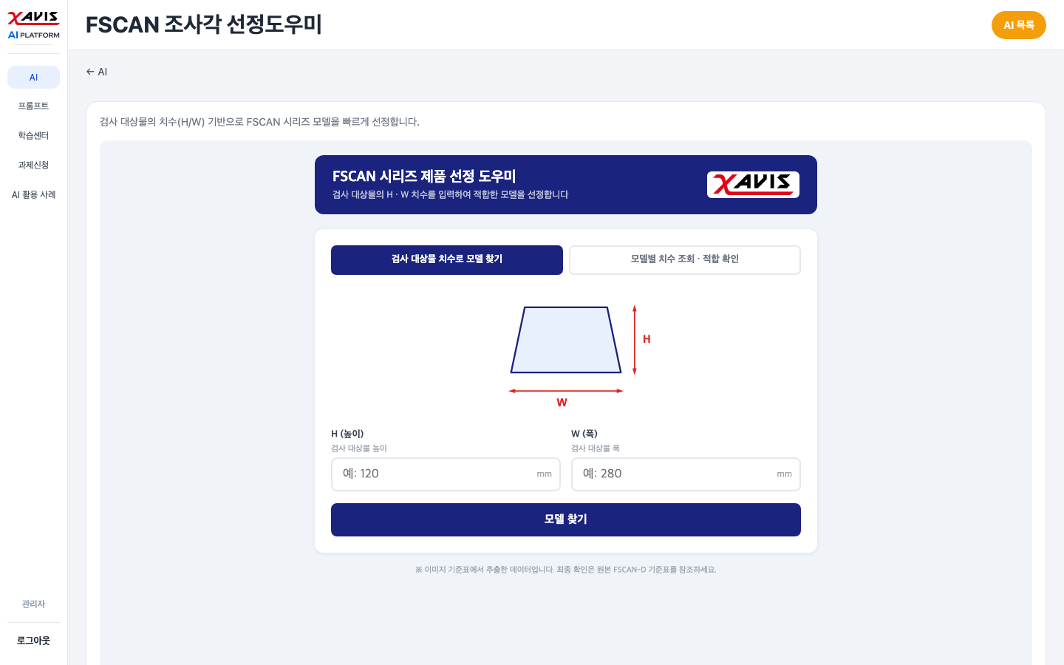
FSCAN 조사각 선정도우미
• 검사물 H/W 치수 입력 → FSCAN 모델 1차 선정
• 영업·기술 검토용 · 최종 스펙은 공식 카탈로그·기술팀 확인
XAVIS AI Platform · 일반 사용자 가이드
9

Slide 10
업무 지원
XAVIS AI Platform · 일반 사용자 가이드
10

Slide 11
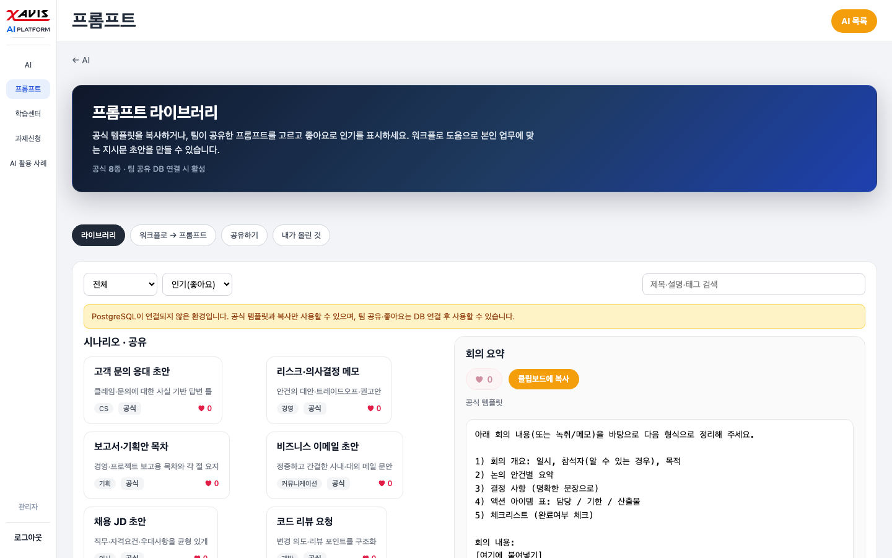
프롬프트 라이브러리
• 템플릿 (회의·메일·보고·OKR 등) 미리보기 → 복사
• 워크플로: 4단계 입력으로 맞춤 지시문 초안
• 공유하기: 팀 프롬프트 등록(로그인 필요, 기밀 제외)
XAVIS AI Platform · 일반 사용자 가이드
11

Slide 12
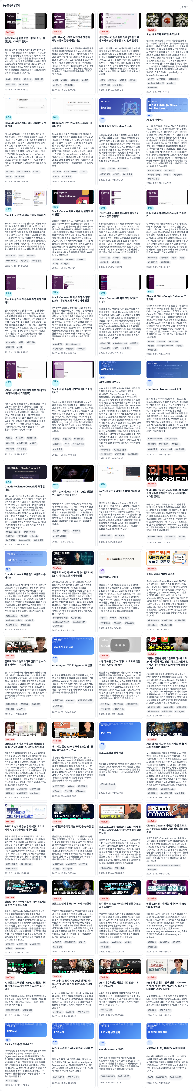
학습센터
• YouTube · PPT/PDF · 동영상 · 웹 링크 강의 검색·시청
• 카테고리: AX 사고 전환 · AI 툴 활용 · AI Agent · 바이브 코딩
• 캡처: 등록 강의 목록 전체(무한 스크롤 로드 후)
• 강의 등록·수정은 운영 담당 — 일반 사용자는 시청·검색
XAVIS AI Platform · 일반 사용자 가이드
12

Slide 13
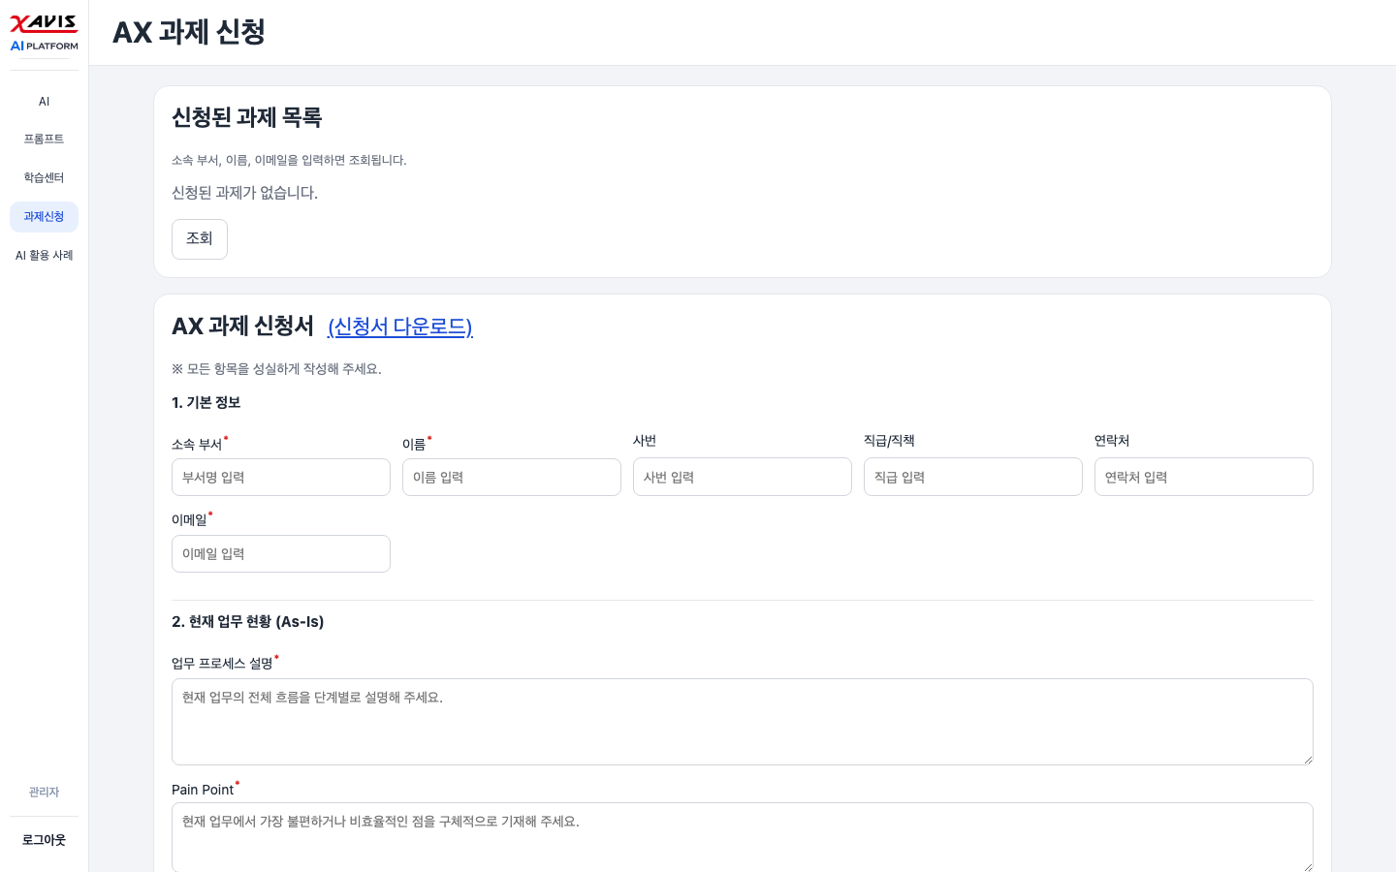
AX 과제 신청
• Word 양식 다운로드 + 온라인 신청서 작성
• 본인 신청 조회·수정(부서·이름·이메일)
• 유사 사례는 AI 활용 사례 메뉴 참고
XAVIS AI Platform · 일반 사용자 가이드
13

Slide 14
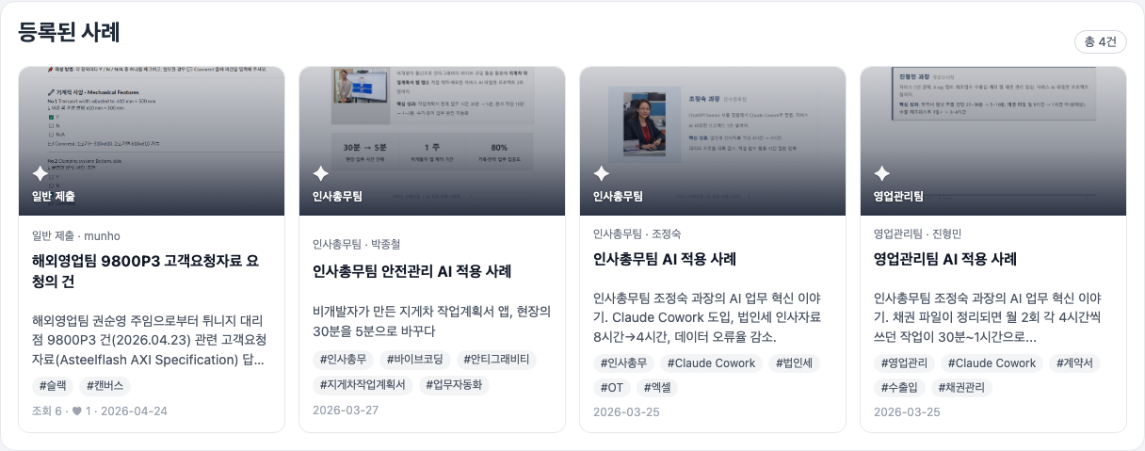
AI 활용 사례 — 공유 공간과 열람
• 각자의 실무 AI 활용법을 전사 임직원과 공유하는 공간 (학습센터=교육, 여기=현장 검증 사례)
• 로그인 임직원 누구나 열람·글쓰기 · 부서·태그·검색으로 유사 사례 탐색
• AX 과제·새 업무 전 참고 · 카드 클릭 → STAR 상세·재현 방법 확인
• 경로: 좌측 [AI 활용 사례] · Before/After·활용 도구·성과 중심
XAVIS AI Platform · 일반 사용자 가이드
14

Slide 15
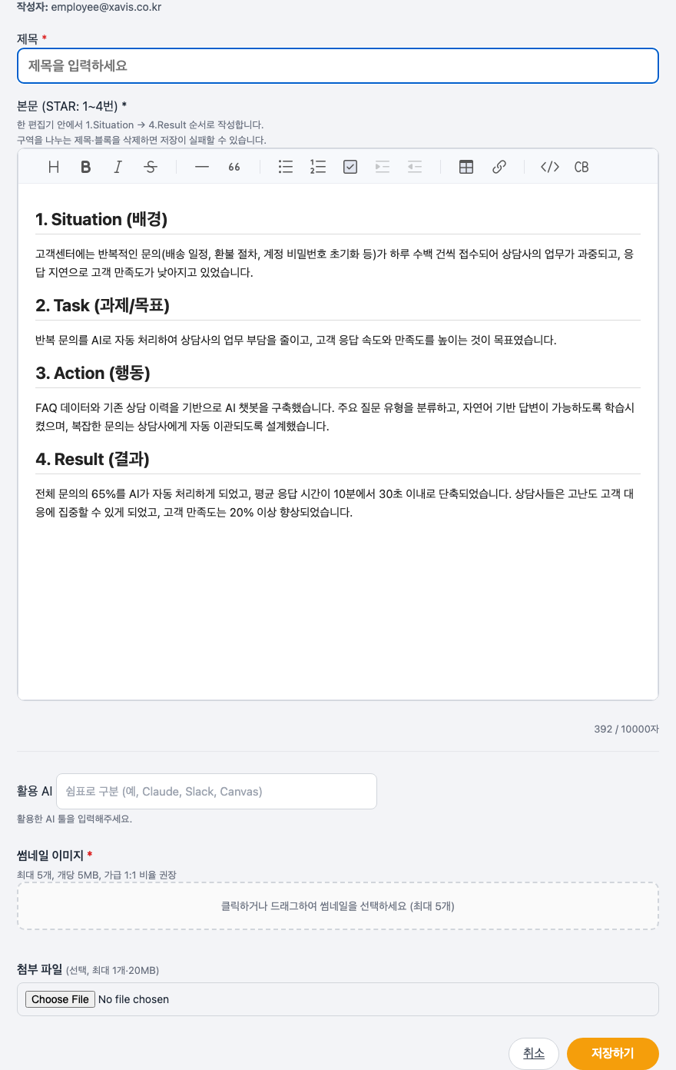
AI 활용 사례 — 나의 경험 공유하기
• [글쓰기] → STAR 본문(배경→과제→AI 활용→성과) · 활용 AI 태그 · 썸네일
• 동료가 내일 바로 따라 할 수 있도록 도구·절차·수치를 구체적으로(과장 금지)
※ 개인정보·고객·기밀 미포함 · AI 결과는 본인 검증 후 · 문의 AI혁신팀
XAVIS AI Platform · 일반 사용자 가이드
15

